Slide 1


电
子
元
器
件

Slide 2
01 电阻器
电子元器件
五大角色
02 电容器
03 电感器
04 半导体二极管
05 半导体三极管
延迟符

Slide 3
01 电阻器
延迟符

Slide 4
电阻器定义及其作用
电阻（通常用“R”表示），通常把导体对电流阻碍作用称为导体的电阻。其阻值与导体的尺寸、材料、温度等有关。
定义
电阻器
resistor
欧姆（简称“欧”）——Ω
1MΩ=1000KΩ=1000000Ω
单位
电阻在电路中通常起分压、分流、限流、偏置、滤波（与电容器组合使用）的作用。对信号来说，交流与直流信号都可以通过电阻。电阻的主要物理特征是变电能为热能，也可说它是一个耗能元件。
作用
延迟符

Slide 5
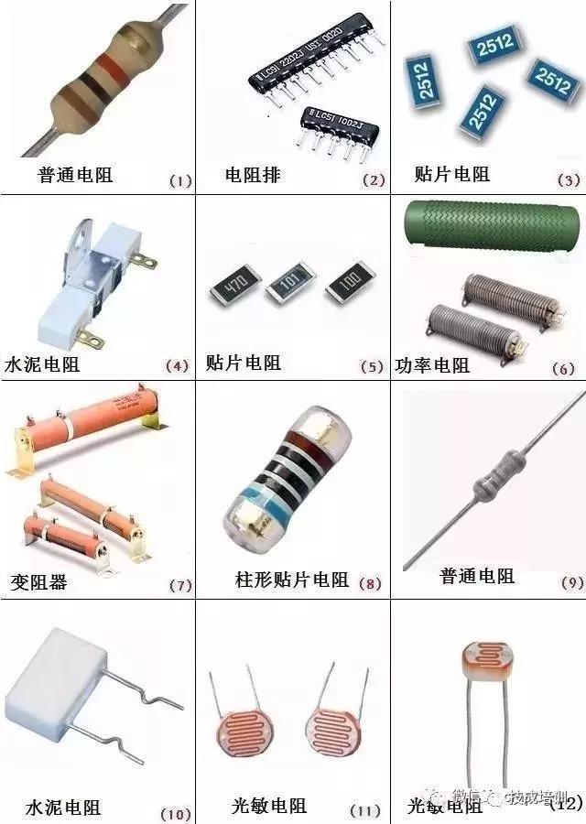
电阻器的分类

Slide 6
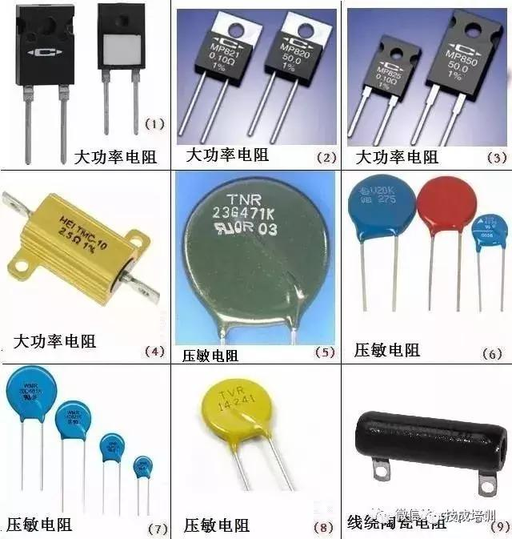
电阻器的分类

Slide 7
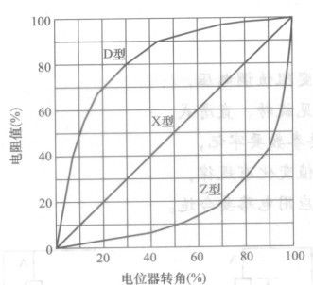
固定电阻器 | 指电阻值固定不变的电阻器 | 用作分压、限流
可变电阻器 | 指电阻器可以调节的电阻器，又称为电位器。 | 电阻值线性调节，适用于调节限流、分压
 |  | 电阻值对数调节，适用于音调调节
 |  | 电阻值指数调节，适用于音量调节
 |  | 电阻值随外界环境变化，适用于当作传感器。如光敏电阻、气敏电阻、压敏电阻、热敏电阻、湿敏电阻、电阻应变片等。
电阻器的分类

Slide 8
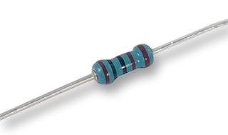
电阻器的外形及电路符号
1．固定电阻：阻值不能改变的电阻。
碳膜电阻器
金属膜电阻器
电阻一般符号（固定电阻）

Slide 9
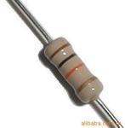
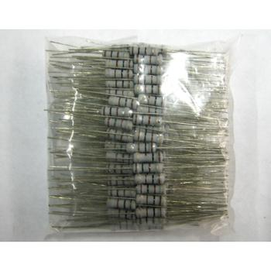
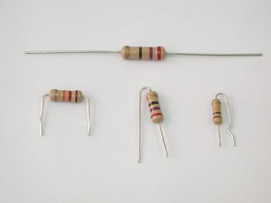
碳膜电阻：
制作工艺：气态碳氢化合物在真空高温中分解碳沉积在瓷棒上，形成一层结晶碳膜，改变碳膜的厚度和刻槽的方法可得到不同的阻值。
优点：制作简单，成本低
缺点：稳定性差，噪声大，误差大

Slide 10
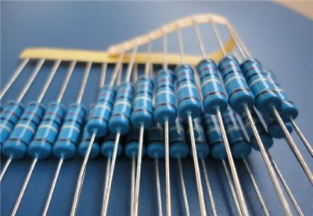
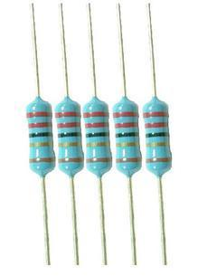
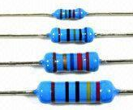
金属膜电阻：
制作工艺：真空中加热合金，合金蒸发，使瓷棒表面形成一层导电金属膜，改变金属膜的厚度和用刻槽方法控制阻值。
优点：体积小，精度高。稳定性好，噪声小
缺点：成本高

Slide 11
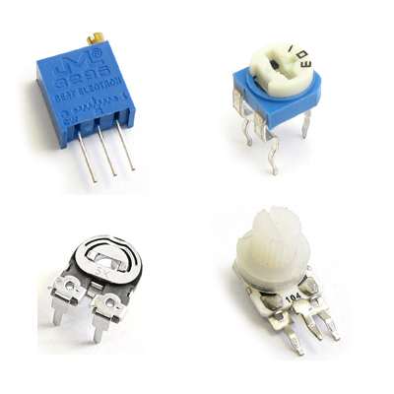
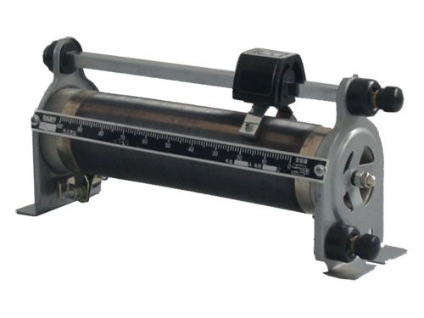
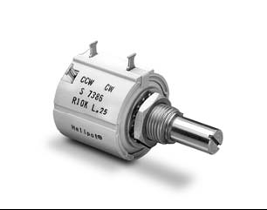
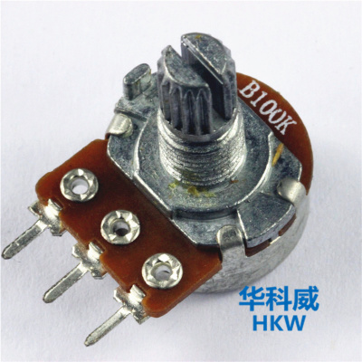
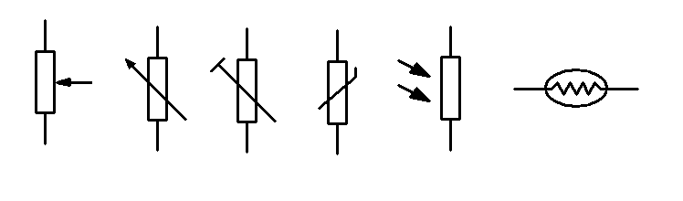
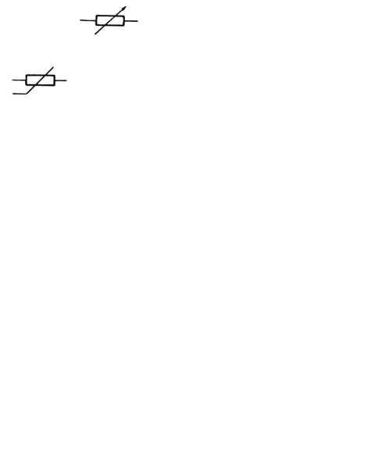
电阻器的外形及电路符号
2．可变电阻器：阻值可以在特定范围内任意改变的电阻。
可调电阻电路符号
电位器电路符号

Slide 12
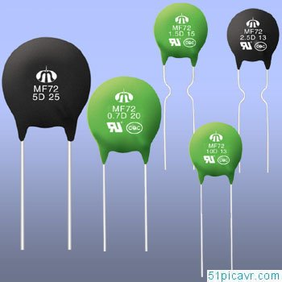
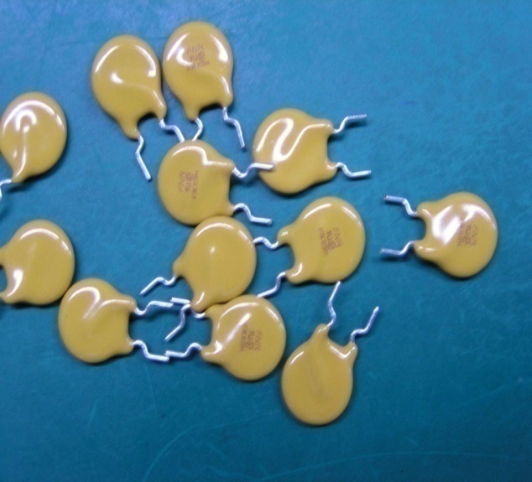
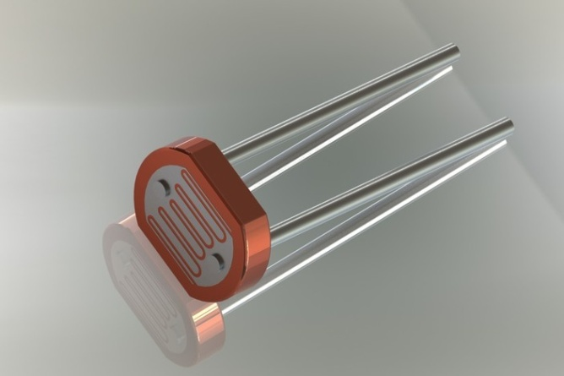
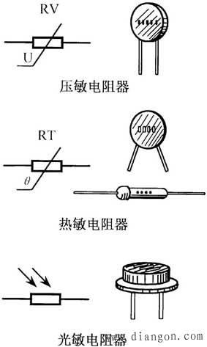
电阻器的外形及电路符号
3．特殊电阻器：具有特殊作用的阻值。
热敏电阻
光敏电阻
压敏电阻

Slide 13
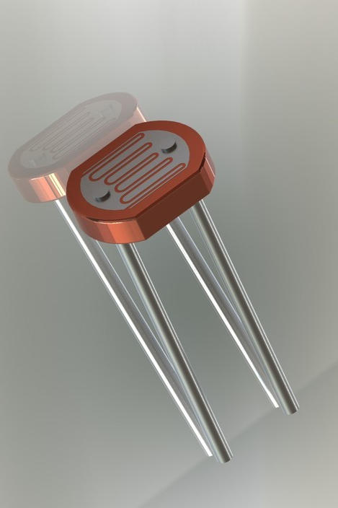
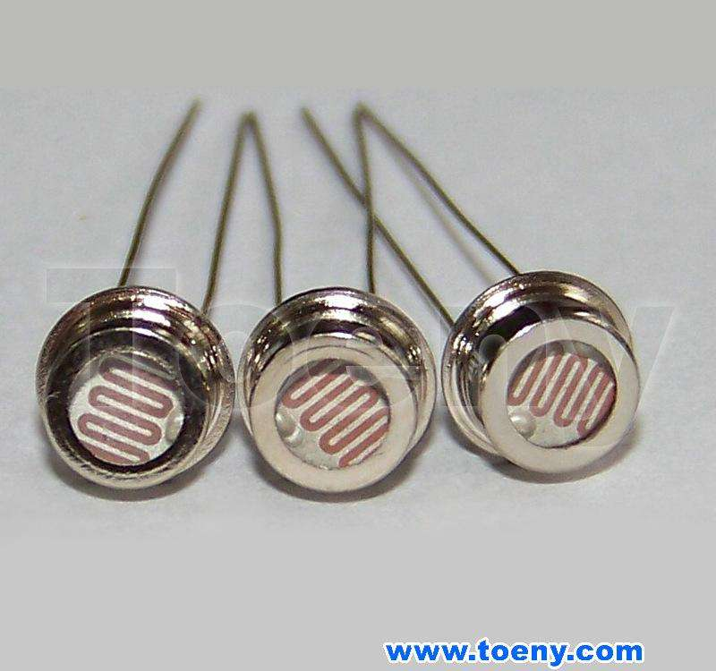
电阻器的外形及电路符号
光敏电阻
Rg
光线强度 Ｒg
光线强度 Ｒg

Slide 14
电阻器的外形及电路符号
光敏电阻
Rg
Rg
光线强度
光线强度 Ｒg
光线强度 Ｒg

Slide 15
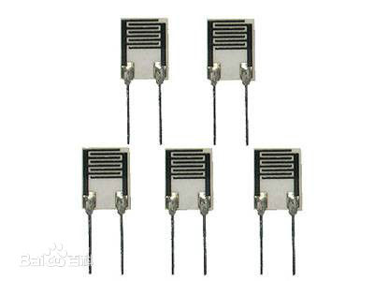
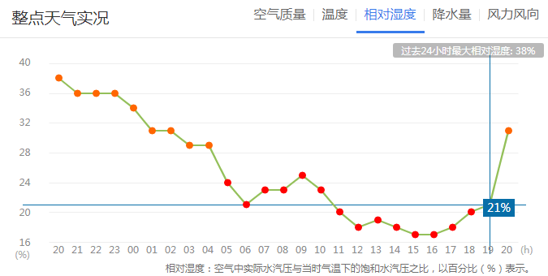
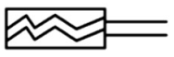
电阻器的外形及电路符号
湿敏电阻
Rs
潮湿
干燥
相对湿度从35%到21%，表示空气变干燥，Rs______.
变大
湿度 Ｒs
湿度 Ｒs

Slide 16
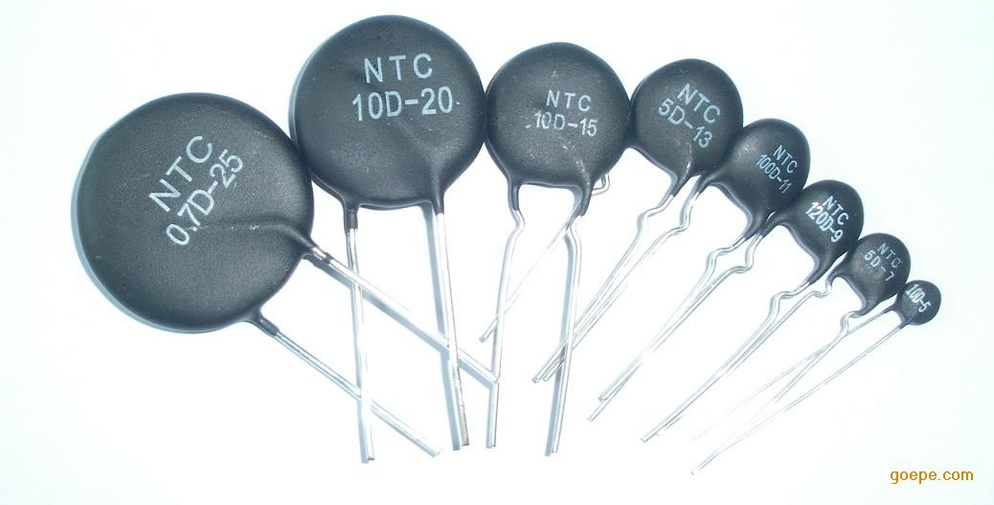
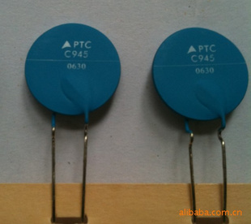
电阻器的外形及电路符号
热敏电阻Rt
负温度系数热敏电阻器（NTC） 和 正温度系数热敏电阻器（PTC）
温度 Ｒt
温度 Ｒt

Slide 17
热敏阻值随温度变化图
NTC
PTC
Rt
Rt
居里点
温度
温度

Slide 18
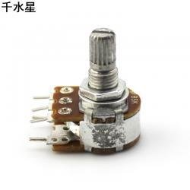
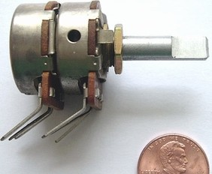

Slide 19
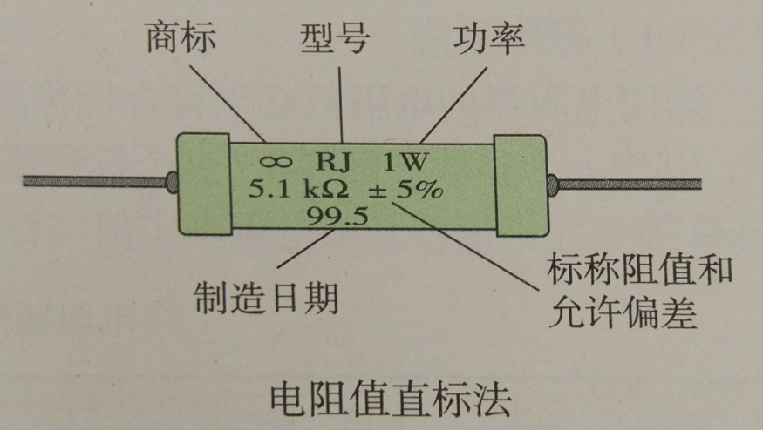
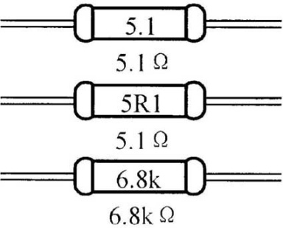
电阻器的标识
1.直标法
将电阻的阻值、误差、功率等参数直接标注在电阻体上（比较大）。

Slide 20
电阻器的标识
电阻器通常需要标注两个参数：标称阻值和允许偏差。
1.标称阻值：电位器上标注的阻值，该阻值是电位器上两固定端之间的阻值，采用E-12和E-6标称，有误差。
2.允许偏差:电阻标称值往往和它的实际值不完全相符，实际值和标称值的差值除以标称值所得的百分数，就是电阻的误差，它反映了电阻器的精密程度；
分为线绕电位器和非线绕电位器两种：
线绕电位器允许偏差±1%、±2%、±5%、±10%
线绕电位器允许偏差±5%、±10%、±20%
3.额定功率:在正常大气压和额定温度下，电位器长期使用允许承受的最大功率，功率越大，允许流过的电流越大。一般选其额定功率比它在电路中消耗的功率高 1-2 倍。额定功率分 19 个等级，常用的有 1/8W、1/4W、1/2W、1W、2W、3W、5W等（一般小于10W）

Slide 21
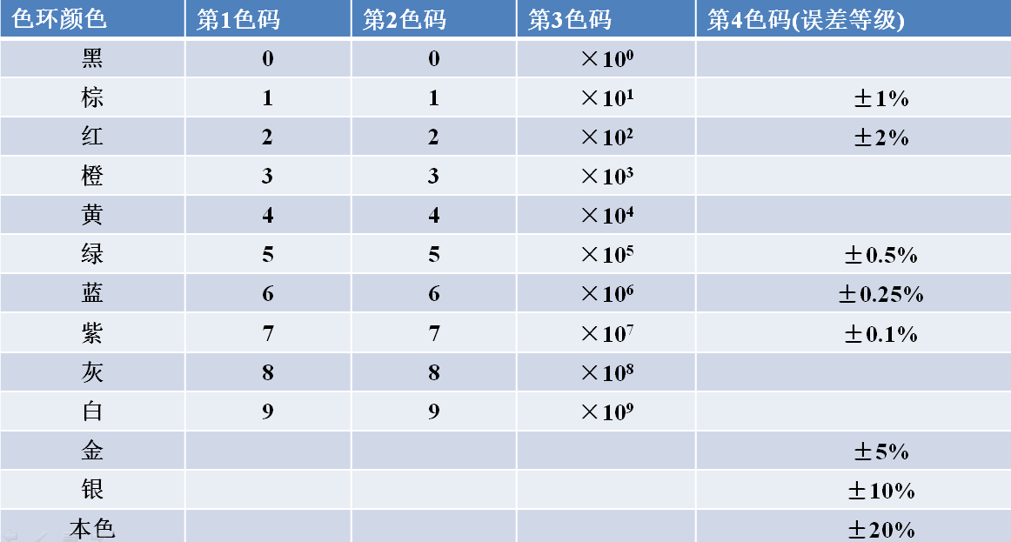
电阻器的标识
颜色与所代表的数字对应关系
第一、二环：有效数字
第三环：幂指数
第四环：误差值
2．色标法
四环电阻
22×10⁰

Slide 22

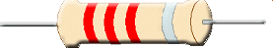
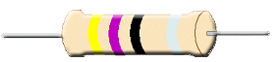
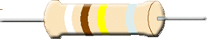
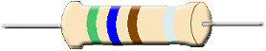
举例
棕 红 橙 黄 绿 蓝 紫 灰 白 黑
1 2 3 4 5 6 7 8 9 0
33 kΩ
棕一红二橙是三，
四黄五绿六为蓝，
七紫八灰九对白，
黑是零，金五银十表误差。
2.2 kΩ
47 Ω
910 kΩ
560 Ω
Notes:
选第一环：金银肯定是第四环，误差环与相邻的色环相距较远，0-10M；无法辨认时，两边都读一下

Slide 23
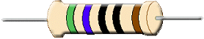
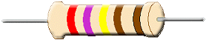
第一、二、三环：
有效数字
第四环：幂指数
第五环：误差值
220×10⁵
五环电阻
560 Ω
2.74 kΩ

Slide 24
如何确定色环电阻的第一环？
最后一环与其相邻的色环间距较远.
a.四环电阻:
因表示误差的色环只有金色或银色,色环中的金色或银色环一定是第四环.
b.五环电阻:
(1)从阻值范围判断:因为一般电阻范围是0-10M,如果我们读出的阻值超过这个范围,或者不符合国家规定的标称阻值的，可能是第一环选错了，从另一边开始.
(2)从误差环的颜色判断:表示误差的色环颜色有银、金、紫、蓝、绿、红、棕.如果靠近电阻器端头的色环不是误差颜色,则可确定为第一环.

Slide 25
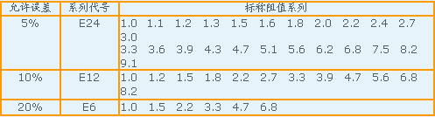
标称阻值：即是电阻的标准件电阻值，也是电阻表面所标的阻值。
选用电阻器的电阻值必须符合标称阻值系列中的电阻值。

Slide 26
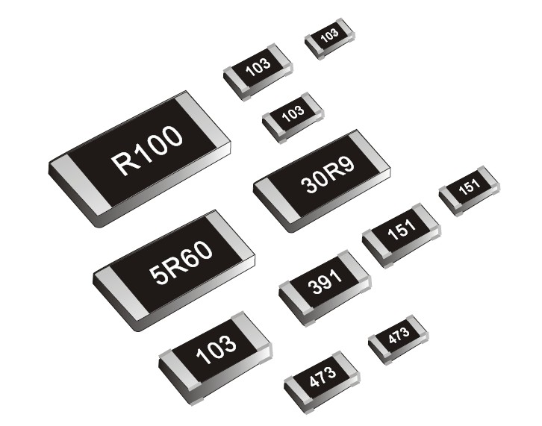
电阻器的标识
3．数字法
5R60=5.60 Ω
103=10×10³ Ω＝10 kΩ
473=47×10³ Ω＝47 kΩ
151=15×10¹ Ω＝150 Ω
1002=100×10² Ω＝10000 Ω＝10 k Ω

Slide 27
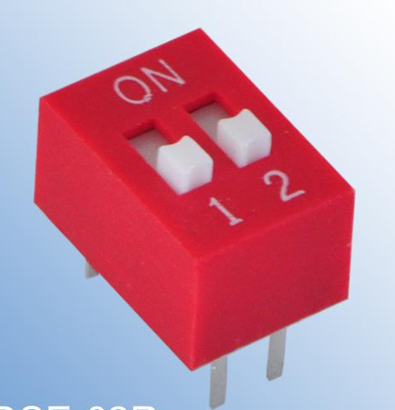
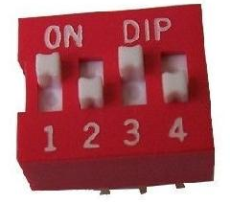
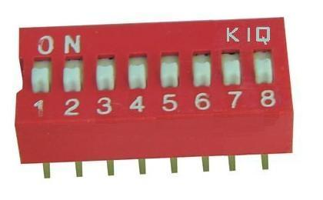
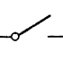
补充：开关的类型
拨码开关

Slide 28
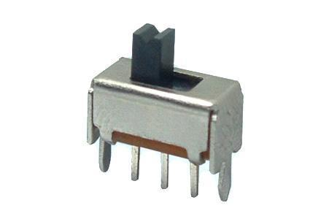
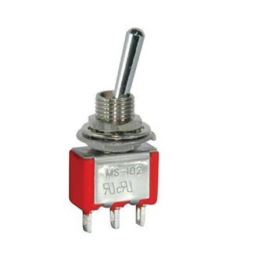
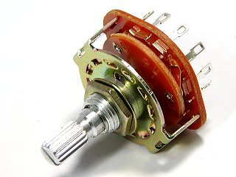
补充：开关的类型
拨动开关（波段开关）

Slide 29
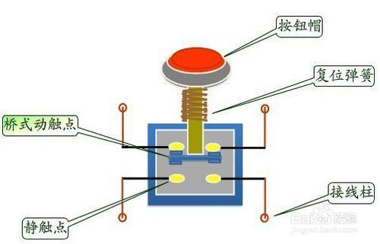
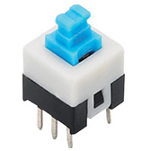
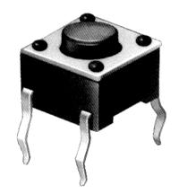


补充：开关的类型
轻触开关！
按钮开关（按键开关）

Slide 30
电位的概念
定义
电路中某一点与参考点（电位为0）之间的电压。
电位
potential
单位
伏特（简称“伏”）——V
注意
1.一般约定电源负极为零电位点，用“⊥”表示；
2.电路中某一点X的电位记为“V_{X}“或“U_{X}“。
延迟符

Slide 31
电位的计算方法
V_{CC} ＝10V
b
* 方法1: V_{X}＝ V_{CC} －压降；
R₁
* 方法2: V_{X}＝ 0 ＋压降。
d
R₂
c
e
R₁
R₂
R₁
d
R₂
e
GND
b
a
10V
10V
R₁＝1Ω，R₂＝9Ω

Slide 32
电位的概念及计算
V_{CC} ＝10V
V_{CC} ＝10V
V_{CC} ＝10V
V_{CC} ＝10V
a
R₁
1 Ω
R₁
1 Ω
R₂
9 Ω
R_{g}
b
Q
Q
Q
R₂
3Ω
R₂
9 Ω
R₁
1 Ω
R
c
R₃
6 Ω
GND
GND
GND
d
GND

Slide 33
几种常见的输入电路及电位器的调节(调大小，调方向)
V_{CC}
V_{CC}
V_{CC}
V_{CC}
V_{CC}
R_{t} 为负温度系数
V_{CC}
R
R_{P}
R_{P}
R_{g}
R_{t}
Q
Q
Q
Q
Q
Q
R
R_{P}
R_{g}
R_{P}
R_{t}
GND
GND
GND
GND
GND
GND
光强Q为高；光弱Q为低
光强Q为低；光弱Q为高
高温Q为高；低温Q为低
高温Q为低；低温Q为高
开关断开Q为低；开关闭合Q为高
开关断开Q为高；开关闭合Q为低
Rp调小(上)
Q更容易低
Rp调小(上)
Q更容易高
Rp调小(上)
Q更容易低
Rp调小(上)
Q更容易高

Slide 34
A
1．调大Rp1，U_{A}如何变化？
U_{A}变小
2．调大Rp2，U_{A}如何变化？
U_{A}变大
3．调小Rp2，U_{A}如何变化？
U_{A}变小
4．调大Rp3，U_{A}如何变化？
U_{A}变大

Slide 35
i₁
A
i₂
i₃
1．调大Rp1，i₁如何变化？i₂如何变化？i₃如何变化？
i₁变小，i₂变小， i₃变小
2．调大Rp2，i₁如何变化？i₂如何变化？i₃如何变化？
i₁变小，i₂变小， i₃变大
3．调小Rp2，i₁如何变化？i₂如何变化？i₃如何变化？
i₁变大，i₂变大， i₃变小
4．调大Rp3，i₁如何变化？i₂如何变化？i₃如何变化？
i₁变小，i₂变大， i₃变小

Slide 36
i₁
i₄
A
i₂
i₃
1．调大Rp1，U_{A}如何变化？
U_{A}变小
2．调大Rp1，i₁如何变化？i₂如何变化？i₃如何变化？i₄如何变化？
i₁变小，i₂变小， i₃变小， i₄变大

Slide 37
i₁
i₄
A
B
i₂
i₃
1．调大Rp1，U_{A}如何变化？ U_{B}如何变化？
U_{A}变小，U_{B}变小
2．调大Rp1，i₁如何变化？i₂如何变化？i₃如何变化？i₄如何变化？流经R的电流方向如何？
i₁变小，i₂变小， i₃变小， i₄变大
从右往左

Slide 38

V5＝?
V2＝?

Slide 39

几种常见的输入电路 (不可调大小)
Q

Slide 40

几种常见的输入电路 (不可调大小)
Q
P
水槽

Slide 41
02 电容器
延迟符

Slide 42
电容器的组成
01
储存电荷
由任何两个彼此绝缘、相互靠近的导体组成，简称电容
电容器
02
隔直流通交流
03
常用于延时、滤波、耦合、振荡电路

Slide 43
平行板电容器
上极板+Q
电介质
下极板-Q
基本单位“法拉”，简称“法”，用字母“F”来表示。常用的单位µF(微法)、 nF(纳法)、pF(皮法)等。

Slide 44



电容器的符号
固定
电容器
可变
电容器
可变电容器
普通电容器
＋
+
-
有极性电解电容器
微调电容器

Slide 45








有极性电解
无极性电解
陶瓷电容
钽电容
贴片电容
贴片电解电容
薄膜电容
安规电容（X型）

Slide 46


11.【加试题】电路图中电容C应选用的类型是

Slide 47
电容器的参数
【标称容量】 电容器上所标明的电容量的值叫做标称容量。
【耐压值】 耐压值是指电容器能长时间稳定工作，并且保证电介质性能良好的直流电压的数值。它是电容器能承受的最高电压，使用时实际电压不能超过耐压值。（交流电的峰值V_{pp}）
【允许偏差】 实际电容量与标称容量之间允许的偏差。电容器的允许偏差有多种标注方式。

Slide 48

电容量的标示方法
1.直标法
常用的圆片瓷介电容器体积较小，一般只标出电容量。
a.不带小数点的10000以下的标注，无单位的均为pF:22即22pF，3300即3300pF。
b.数值小于1（即零点几）不带单位的均为μF:0.22即0.22μF

Slide 49
电容量的标示方法
2.数码法
一些小型瓷介电容器采用三位数字表示电容量的大小。（单位：pF）
第三位数字为9，表示10⁻¹
472？
3.色标法：方法类似电阻，注意单位pF

Slide 50
电容器的充放电
1
S
L
2
R
V
10V
A
延时
C
B
1．当S接1，灯L立即亮起，后慢慢变暗直至熄灭。此过程电压表V读数慢慢增大，即：电容器储存的电荷越多，两极板电位差△U 越高。熄灭时△U 最高，为10V。
2．当S接2，灯L立即亮起，后慢慢变暗直至熄灭。此过程电压表V读数慢慢减小，即：电容器储存的电荷减小，两极板电位差△U 变小。熄灭时△U 最低，为0V。

Slide 51
电容器的本质
电容器不带电，则△U＝0V，亦即两极板电位相等；
电容器带电，则△U≠0V，亦即两极板电位不相等；
增大
充电的标志：外部电压比电容自身电压高，△U__________；
放电的标志：外部电压比电容自身电压低，△U__________ 。
减小

Slide 52
电容器的充放电
（一）开关闭合前，以下图中电容器初始状态均不带电。请分析开关闭合后极板电位如何变化？
V_{CC}
V_{CC}
A
C1
B
R
Q
Q
R
A
C2
B
GND
GND
C1 状态 | A极板 | B极板
开关闭合瞬间
充电过程中
充电结束
C2 状态 | A极板 | B极板
开关闭合瞬间
充电过程中
充电结束

Slide 53
电容器的充放电
（一）开关闭合前，以下图中电容器初始状态均不带电。请分析开关闭合后极板电位如何变化？
V_{CC}
V_{CC}
V_{CC}
C1 状态 | A极板 | B极板
开关闭合瞬间
充电过程中
充电结束
A
B
C1
R
R1
Q
Q
Q
A
A
C3
R
C2
R2
B
B
GND
GND
GND

Slide 54
（一）开关闭合前，以下图中电容器初始状态均不带电。请分析开关闭合后极板电位如何变化？
V_{CC}
V_{CC}
V_{CC}
C1 状态 | A极板 | B极板
开关闭合瞬间
充电过程中
充电结束
A
B
C1
R
R1
Q
Q
Q
A
A
C3
R
C2
R2
B
B
GND
GND
GND

Slide 55
（二）如图所示为小小同学设计的房间自动报警装置电路。此电路选用干簧管作为传感器，窗户关闭时干簧管闭合。 （假设电容初始状态不带电）
L
分析电路图可知：
1)当窗户打开时，报警灯L的亮灭变化情况如何？
2)当窗户从打开到关闭时，报警灯L的亮灭变化情况又是如何？

Slide 56
（二）如图所示为小小同学设计的房间自动报警装置电路。此电路选用干簧管作为传感器，窗户关闭时干簧管闭合。 （假设电容初始状态不带电）
L
分析电路图可知：
报警灯L慢慢亮起，直至某一亮度并保持。
1)当窗户打开时，报警灯L的亮灭变化情况如何？
2)当窗户从打开到关闭时，报警灯L的亮灭变化情况又是如何？
窗户一关闭，报警灯L立即熄灭，并保持熄灭。

Slide 57
（二）如图所示为大大同学设计的房间自动报警装置电路。（假设电容初始状态不带电）
分析电路图可知：
报警灯L立即熄灭，并保持熄灭。
1)当按下轻触开关时，报警灯L的亮灭变化情况如何？
2)当放开轻触开关时，报警灯L的亮灭变化情况如何？
报警灯L慢慢亮起，直至某一亮度并保持。

Slide 58
03 电感器
延迟符

Slide 59




电感器（L）——种类、外形、电路符号
1．电感线圈就是由导线一圈一圈地绕在绝缘管上，导线彼此互相绝缘，而绝缘管可以是空心的，也可以包含铁芯或磁粉芯。主要作用是对交流信号进行隔离、滤波。电感器把电能转化成磁能储存在线圈中。
2．单位：亨利(H)，1H = 1000mH；1mH = 1000 μH。

Slide 60
电感器的性能
电感线圈的电阻越小其性能就越好。通常用品质因数“Q”来表征这一特性，Q值越大，电感线圈自身的损耗越小，性能也就越好。Q值一般在几十到几百之间。

Slide 61
04 半导体二极管
延迟符

Slide 62
学习要求
1.识别二极管——种类、外形、电路符号
2.了解二极管的单向导电性，判断正负极
3.了解不同类别二极管的应用

Slide 63

半导体二极管
半导体二极又称晶体二极管,简称二极管
由一个PN结加上引线及管壳构成.
概念
特性
PN结具有单向导电性。
半导体二极管
作用
检波、整流、开关、稳压等

Slide 64

二极管特征及符号
二极管外形特征：
1）二极管共有两个引脚,两个引脚轴向伸出；
2）二极管的体积不大,比一般电阻要小些；
3）部分二极管的外壳上标有二极管电路符号.
阳极，电流从正极流向阴极
阴极
此三角形表示电流方向
电流方向
二极管电路符号识图信息
二极管只有两个引脚:电路符号中已表示出了这两个引脚；
电路符号中表示出二极管的正负极性:三角形底边这端为阳极，另一端为阴极。

Slide 65


二极管单向导电
正向偏置状态
反向截止状态
反向一定没有电流？
正向导通类似开关闭合，反向截止开关断开
导通需要一定强度的正向偏置电压：硅管0.7V，锗管0.3V。
（正向压降）

Slide 66
二极管分类
划分方法及种类 |  | 解 说
按功能划分 | 普通二极管 | 常见的二极管
 | 整流二极管 | 专门用于整流的二极管
 | 发光二极管 | 专用于指示信号的二极管,能发出可见光
 | 稳压二极管 | 专门用于稳压的二极管
 | 光敏二极管 | 对光有敏感作用的二极管
按照材料划分 | 硅二极管 | 硅材料二极管,常用的二极管
 | 锗二极管 | 锗材料二极管
按外部封装材料划分 | 塑封二极管 | 大量使用的二极管使用这种封装材料
 | 金属封装二极管 | 大功率整流二极管采用这种封装材料
 | 玻璃封装二极管 | 检波二极管采用这种封装材料

Slide 67





二极管类型 | 开关二极管 | 整流二极管 | 发光二极管 | 光敏二极管 | 稳压二极管（齐纳二极管）
外形特征
电路符号
正负极
特性 | 正向导通，反向截止 响应时间短 | 可用大电流状态 | 导通电压：1.6V-3.2V，工作电流3mA~20mA | 正向导通，反向：光暗截止，光亮导通 | 正向导通，反向击穿
有色环、色点一段为负极
内部金属片较大为负极，较小为正极
长脚为正，短脚为负

Slide 68


开关二极管
点接触型：结面积小、结电容小、正向电流小。用于检波和变频等高频电路
逻辑门电路

Slide 69



整流二极管
面接触型：结面积大、正向电流大、结电容大，用于工频大电流整流电路
桥式整流电路

Slide 70
桥式整流电路
-
+
u₂
D4
D1
0
t
u₂
D3
D2
+
u₁
+
u_{L}
-
i_{O}
R_{L}
u_{L}
0
t
-
工作原理：
1、当交流电u₂正半周时，假设u₂ 为上正下负，则D1、D3导通。
2、当交流电u₂负半周时，则u₂ 为上负下正，则D2、D4导通。

Slide 71


发光二极管
不同颜色导通电压不同
正向接入电路，通常会串联一个保护电阻

Slide 72

光敏二极管
光敏二极管在反向电压作用下工作的，它的正极接低电位，负极接高电平。没有光照时，反向电流极其微弱，称为暗电流；有光照时，反向电流迅速增大到几十微安，称为亮电流。光的强度越大，反向电流也越大。

Slide 73

稳压二极管
反向接入

Slide 74
通常将导电能力介于导体和绝缘体之间的一大类物质统称为半导体，把纯净的没有结构缺陷的半导体单晶称为本征半导体，它是共价键结构。在热力学温度零度和没有外界激发时,本征半导体不导电。
+4
+4
+4
硅原子
+4
+4
+4
价电子
+4
+4
+4

Slide 75


PN结
P型半导体
N型半导体

Slide 76
PN结
说明：
1. 掺入杂质的浓度决定多数载流子浓度；温度决定少数载流子的浓度。
2. 杂质半导体载流子的数目要远远高于本征半导体，因而其导电能力大大改善。
3. 杂质半导体总体上保持电中性。
4. 杂质半导体的表示方法如下图所示。
(a)N 型半导体
(b) P 型半导体
杂质半导体的的简化表示法

Slide 77
PN结
P
PN结
N
PN 结的形成
在一块半导体单晶上一侧掺杂成为 P 型半导体，另一侧掺杂成为 N 型半导体，两个区域的交界处就形成了一个特殊的薄层，称为 PN 结。

Slide 78
PN结
P
N
PN 结中载流子的运动
1. 扩散运动
电子和空穴浓度差形成多数载流子的扩散运动。
耗尽层
P
空间电荷区
N
2. 扩散运动形成空间电荷区
—— PN 结，耗尽层。

Slide 79
PN结
3.空间电荷区产生内电场
空间电荷区正负离子之间电位差 U_{D} —— 电位壁垒；—— 内电场；内电场阻止多子的扩散 —— 阻挡层。
4. 漂移运动
阻挡层
P
空间电荷区
N
内电场有利于少子运动—漂移。
少子的运动与多子运动方向相反
U_{D}:硅管约为(0.6 ~ 0.8) V,
锗管约为(0.2 ~ 0.3) V。
内电场
U_{D}
空间电荷区的宽度约为几微米 ~ 几十微米；

Slide 80


1个PN结等于1个二极管

Slide 82
二极管的伏安特性
在二极管的两端加上电压，测量流过管子的电流，I = f (U )之间的关系曲线。
I / mA
I / mA
15
60
正向特性
10
40
20
5
–50
– 50
– 25
–25
0
0.5
1.0
–0.01
0
0.2
0.4
U / V
U / V
反向特性
– 0.002
–0.02
击穿电压
U_{(BR)}
– 0.004
死区电压
硅管的伏安特性
锗管的伏安特性

Slide 83

（1）二极管加正向电压，不一定正向导通，当加电压大于死区电压(门槛电压)时，才导通。一般硅管导通电压0.7V，锗是0.3V
（2）导通后二极管两端的电压基本上保持不变（锗管约为0.3v，硅管约为0.7v），称为二极管的“正向压降”。
（3）加反向电压，二极管截止，当加反向电压过大时，则二极管可能被反向击穿，电流急剧增大。（击穿：相当于短路）
（4）理想二极管，正向电阻为0，反向电阻无穷大。

Slide 84


Slide 85
05 半导体三极管
延迟符

Slide 86
学习要求
1.识别三极管——种类、外形、电路符号
2.判断三极管的三个电极
3.了解三极管的电流放大作用，判断三种工作状态

Slide 87




三极管分类
1.按结构区分：有NPN型和PNP型。
2.按材料区分：有硅三极管和锗三极管。
3.按工作频率区分：有高频三极管和低频三极管。
金属封装三极管
4.按功率大小区分：有大功率三极管和小功率三极管
5.按安装方式:插件三极管、贴片三极管。
带散热片的功率三极管
小功率塑料封装三极管

Slide 88

三极管内部
e
b
SiO₂
硼杂质扩散
硼杂质扩散
磷杂质扩散
硼杂质扩散
磷杂质扩散
磷杂质扩散
P
N
N
c
(1)发射区掺杂浓度很高，（高出集电区几百倍）以便有足够的载流子供“发射”。
以硅平面三极管为例，首先在N型硅片（集电区）的氧化膜上利用光刻的工艺刻出一个窗口，将硼杂质进行扩散，形成P型的基区，再在这个P型的基区上光刻一个窗口，将磷杂质进行扩散，形成N型的发射区，并引出三个电极：发射极（e）、基极（b）、集电极(c)，同时在三个区的两两交界处，形成两个PN结（发射结和集电结）
(2) 基区做得很薄，一般为几个微米，且掺杂浓度极低。
(3)集电区体积较大，且为了顺利收集边缘载流子，掺杂浓度界于发射极和基极之间。

Slide 89

三极管结构示意图及符号
集电极（collector ）
集电极
c
c
集电区
P
集电结
集电区
基极（base）
b
b
N
集电结
三极管有:2个结；
3个区；
3个电极。
基极
N
基区
P
基区
发射结
发射结
P
N
发射区
e
发射区
e
发射极(emitter ）
发射极
PNP管
NPN管
c
c
电路符号中箭头表示发射结加正偏电压时的电流方向.
b
b
e
e
ATTENTION!!!

Slide 90




三极管引脚的识别
b
c
e
标志
小功率金属封装三极管
大功率金属封装三极管

Slide 91


三极管引脚的识别
c
b
e
贴片三极管
小功率塑料封装三极管
有散热片的功率三极管

Slide 92

三极管的三种工作状态
c
三极管若实现放大，必须从三极管内部结构和外部所加电源的极性来保证。
表面看
b
不具备放大作用
e

Slide 93

三极管的三种工作状态
c
b
类比NPN型三极管
粗管子内装有阀门，阀门的开度由细管子中的水压控制，水流类比电流，水压类比电压
e
截止状态：细管水压很小，不足以打开阀门。
放大状态：细管水流越大，阀门开启越大，粗管水流越大
——以小控大，以弱控强
饱和状态：当阀门开到一定程度，细管水流增大，粗管水流不再增大

Slide 94

三极管的电流流向
发射 发射区的电子越过发射结扩散到基区，基区的空穴扩散到发射区—形成发射极电流 I_{e} (基区多子数目较少，空穴电流可忽略)。
c
R_{c}
复合和扩散 由于基区很薄，掺杂浓度很低，电子扩散到达基区后：
（1）少数与空穴复合形成基极电流I_{b}'（在不考虑集电区漏电流I_{cbo}的情况下，可认为基极电流I_{b}=I_{b}')；
（2）多数电子在基区继续扩散，到达集电结一侧。
I_{B}
b
R_{b}
e
I _{E}
PN结正偏：利多子，阻少子
PN结反偏：利少子，阻多子

Slide 95
三极管的电流流向
c
I _{C}
收集 到达集电极一侧的电子，在满足电压条件的情况下，会被收集，形成集电极电流Ic。另外，集电区和基区的少子在外电场的作用下将进行漂移运动而形成反向饱和电流，用I_{CBO}表示。
R_{b}
I_{CBO}
I _{B}
b
R_{c}
“发射”、“收集”即三极管的工作状态取决于：
三极管结构（内部条件）
加在它们上面的电压（外部条件）
e
I _{E}

Slide 96

三极管的电流分配

Slide 97

三极管的三种工作状态
饱和
放大
截止

Slide 98
三极管的三种工作状态
3.1 截止状态
现象：I_{b}=0,Ic=0,Ie=0
条件： V_{be}<V_{on}

Slide 99

三极管的三种工作状态
3.1 截止状态
小结：I_{b}≤0,发射结和集电结都处于反偏状态时，发射区不再向基区注入电子，IC=0，此时相当于一只断开的开关。

Slide 100
三极管的三种工作状态
3.2 放大状态
很小的基极电流（变化）控制（引起）很大的集电极电流的变化
条件： 发射结正偏、集电结反偏
V_{e}<V_{b}<V_{c}

Slide 101


三极管的三种工作状态
3.2 放大状态
I_{C}受I_{b}的控制，随着I_{b}的增大I_{C}也在增大
当 I_{b} 有微小变化时， Δ I_{C} 较大。说明三极管具有电流放大作用。
任何一列电流关系符合
Ie = I_{C} + I_{b，}I_{b}< I_{C}< I_{e,} I_{C} ≈ I_{e}
I_{b} （毫安） | 0.02 | 0.03 | 0.04 | 0.06 | 0.08 | 0.1
IC （毫安） | 0.7 | 1.11 | 1.48 | 2.75 | 2.8 | 3.5

Slide 102
三极管的三种工作状态
3.2 放大状态
一般为几十~几百
要使三极管具有放大作用，必须给管子的发射结加正偏电压，集电结加反偏电压。（外部条件）
IB （毫安） | 0.02 | 0.03 | 0.04 | 0.06 | 0.08 | 0.1
IC （毫安） | 0.7 | 1.11 | 1.48 | 2.75 | 2.8 | 3.5

Slide 103
三极管的三种工作状态
3.3 饱和状态
现象：Ic基本不变，不随着Ib的变大而变大
I_{c}<βI_{b}
条件：发射结正偏、集电结正偏

Slide 104
三极管的三种工作状态
PN结偏置方式一样，电位关系相反
工作状态 | 条件 |  | NPN型 | PNP型
饱和状态 | 发射结 | 正 | V_{b}>V_{e} V_{b}>V_{c}
 | 集电结 |  | U_{be}=0.7V(Si)
放大状态 | 发射结 | 正 | V_{c}>V_{b}>V_{e}
 | 集电结 | 反
截止状态 | 发射结 |  | V_{be}<0.7V（Si）
 | 集电结 | 反 | V_{b}<V_{c}
V_{b}<V_{e} V_{b}≦V_{c}
U_{eb}=0.7V(Si)
V_{e}>V_{b}>V_{c}
V_{eb}<0.7V（Si）
V_{b}>V_{c}

Slide 105
三极管的三种工作状态
Ie=Ib+Ic | Ic≈0 截止状态 | β=Ic÷Ib 放大状态 | Ic不变 饱和状态
I_{b}远小于I_{c}以小控大 | U_{be}<U_{on} U_{ce}=Vcc | U_{be}≈0.6-0.7V(si) U_{ce}>U_{be} | U_{be}≈0.7V(si) U_{ce}≈0.3V(si)
 | V_{b}电位较低，U_{be}小于门槛电压 | V_{b}电位居中 V_{e}<V_{b}<V_{c} | V_{b}电位较高 V_{b}≧V_{c}

Slide 106

三极管的三种工作状态
断开
闭合
Ie=Ib+Ic | Ic≈0 截止状态 | β=Ic÷Ib 放大状态 | Ic不变 饱和状态
I_{b}远小于I_{c}以小控大 | U_{be}<U_{on} U_{ce}=Vcc | U_{be}≈0.6-0.7V(si) U_{ce}>U_{be} | U_{be}≈0.7V(si) U_{ce}≈0.3V(si)
 | V_{b}电位较低，U_{be}小于门槛电压 | V_{b}电位居中 V_{e}<V_{b}<V_{c} | V_{b}电位较高 V_{b}≧V_{c}

Slide 107
三极管的三种工作状态
断开
闭合
Ie=Ib+Ic | Ic≈0 截止状态 | β=Ic÷Ib 放大状态 | Ic不变 饱和状态
I_{b}远小于I_{c}以小控大 | U_{eb}<U_{on} U_{ce}=Vcc | U_{eb}≈0.6-0.7V(si) U_{ec}>U_{eb} | U_{eb}≈0.7V(si) U_{ec}≈0.3V(si)
 | V_{b}电位较低，U_{be}小于门槛电压 | V_{b}电位居中 V_{c}<V_{b}<V_{e} | V_{b}电位较低 V_{c}≧V_{b}

Slide 108

三极管的三种工作状态
三极管的三个电极的电位如下图所示，分析三极管分别处于什么工作状态：
截止
放大
饱和

Slide 109
三极管的特性曲线
输入特性：
R_{c}
I_{C}
+
输出特性：
mA
₋
+
U_{CE}
₋
+
U_{CE}
₋
+
U_{CE}
₋
I_{B}
I_{B}
R_{b}
c
₋
b
+
μA
输出
回路
V_{CC}
+
U_{CE}
+
e
V
₋
输入
回路
V_{BB}
V
U_{BE}
₋

Slide 110
三极管的输入特性曲线
R_{b}
I_{B}
c
b
V_{BB}
+
e
(1) U_{CE} = 0 时的输入特性曲线
U_{BE}
_
c
I_{B}/μA
I_{B}
V_{BB}
+
b
U_{BE}
_
e
O
当 U_{CE} = 0 时，基极和发射极之间相当于两个 PN 结并联。所以，当 b、e 之间加正向电压时，应为两个二极管并联后的正向伏安特性。

Slide 111
三极管的输入特性曲线
(2) U_{CE} > 0 时的输入特性曲线
当 U_{CE} > 0 时，这个电压有利于将发射区扩散到基区的电子收集到集电极。
U_{CE} > U_{BE}，三极管处于放大状态。
R_{C}
I_{C}
+
* 特性右移(因集电结开始吸引电子)
mA
₋
* U_{CE} ≥ 1 V，特性曲线重合。
I_{B}
R_{b}
c
₋
b
+
V_{CC}
+
μA
I_{B}/μA
U_{CE}
+
e
V
₋
V_{BB}
V
₋
U_{BE}
O

Slide 112
三极管的输出特性曲线
I_{C} / mA
划分三个区：截止区、放大区和饱和区。
4
3
2
1
100 µA
80µA
60 µA
40 µA
20 µA
I_{B} = 0
1. 截止区 I_{B} ≤ 0 的区域。
饱和区
放
大
区
I_{B}= 0 时，I_{C} = I_{CEO}。 硅管约等于 1 μA，锗管约为几十--几百微安。
O 5 10 15
两个结都处于反向偏置。
U_{CE} /V
截止区
截止区

Slide 113
三极管的输出特性曲线
2. 放大区：
I_{C} / mA
条件：发射结正偏
集电结反偏
4
3
2
1
100 µA
80µA
60 µA
40 µA
20 µA
I_{B} =0
对 NPN 管 U_{BE} > 0，U_{BC} < 0
放
大
区
特点：各条输出特性曲线比较平坦，近似为水平线，且等间隔。
集电极电流和基极电流体现放大作用，即
O 5 10 15
U_{CE} /V

Slide 114
三极管的输出特性曲线
3. 饱和区：
I_{C} / mA
条件：两个结均正偏
4
3
2
1
100 µA
80µA
60 µA
40 µA
20 µA
I_{B} =0
对 NPN 型管，U_{BE} > 0 U_{BC} > 0 。
饱和区
特点：I_{C} 基本上不随 I_{B} 而变化，在饱和区三极管失去放大作用。 I _{C} ≠ β I_{B。}
当 U_{CE} = U_{BE}，即 U_{CB} = 0 时，称临界饱和，U_{CE} < U_{BE}时称为过饱和。
O 5 10 15
U_{CE} /V
饱和管压降 U_{CES} < 0.4 V(硅管)，U_{CES}< 0. 2 V(锗管)

Slide 115
放大电路的基本原理
放大的本质：实现能量的控制。
在放大电路中提供一个能源，由能量较小的输入信号控制这个能源，使之输出较大的能量，然后推动负载。
小能量对大能量的控制作用称为放大作用。
放大的对象是变化量。

Slide 116
放大电路的基本原理
隔离输入输出与电路直流的联系，同时能使信号顺利输入输出。
集电极电阻，将变化的电流转变为变化的电压。
放大元件i_{C}=β i_{B}，工作在放大区，要保证集电结反偏，发射结正偏。
+V_{CC}
耦合电容
（隔直电容）
R_{c}
C₂
C₁
基极电源与基极电阻
T
使发射结正偏，并提供适当的静态工作点。
R_{b}
u_{o}
输入
u_{i}
输出
V_{BB}

Slide 117
放大电路的基本原理
静态工作点
+V_{CC}
由于电源的存在，I_{B} ≠ 0
I_{C} ≠ 0
R_{b}
R_{c}
I_{CQ}
C₂
C₁
T
I_{BQ}
u_{i}=0时
I_{EQ}=I_{BQ}+I_{CQ}
单电源供电电路

Slide 118
放大电路的基本原理
静态工作点
+V_{CC}
R_{b}
R_{c}
I_{CQ}
C₂
C₁
T
( I_{CQ} ,U_{CEQ} )
(I_{BQ} ,U_{BEQ} )
I_{BQ}
U_{BEQ}
U_{CEQ}

Slide 119
放大电路的基本原理
直流通道与交流通道
放大电路中各点的电压或电流都是在静态直流上附加了交流信号。
理想电容:通交流,隔直流。直流电源：因其电压的变化量为零，故在交流通路中相当于短路。
交流通道：只考虑交流信号的分电路。
直流通道：只考虑直流信号的分电路。
信号的不同分量可以分别在不同的通道分析。

Slide 120
放大电路的基本原理
对直流信号（只有+V_{CC}）
直流通道
+V_{CC}
+V_{CC}
R_{b}
R_{c}
C₂
C₁
R_{b}
R_{c}
T
开路
开路

Slide 121
放大电路的基本原理
对交流信号（输入信号u_{i}）
+V_{CC}
置零
R_{b}
R_{c}
C₂
交流通路
C₁
T
短路
短路
R_{L}
u_{i}
R_{b}
R_{c}
R_{L}

Slide 122
静态工作点的近似估算
（ I_{BQ}、U_{BEQ}、I_{CQ}、U_{CEQ}）
（1）估算I_{BQ} ( U_{BE} ≈ 0.7 V)
+V_{CC}
R_{b}
R_{c}
I_{BQ}
U_{BE}
R_{b}称为基极偏置电阻，I_{BQ} 称为基极偏置电流。

Slide 123
（2）估算U_{CEQ}、I_{CQ}
+V_{CC}
R_{b}
R_{c}
I_{CQ}
I_{CQ} = β I_{BQ}
U_{CEQ}

Slide 124
例：用估算法计算静态工作点。
+V_{CC}
R_{b}
R_{c}
已知：V_{CC}=12V，R_{c}= 4 KΩ，
R_{b}=300K Ω，β =37.5。
解：
U_{BEQ} ≈0.7V
请注意电路中I_{BQ} 和I_{CQ} 的数量级

